Slide 1
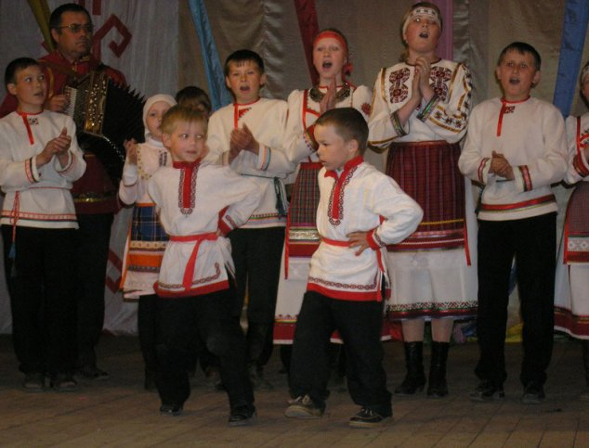
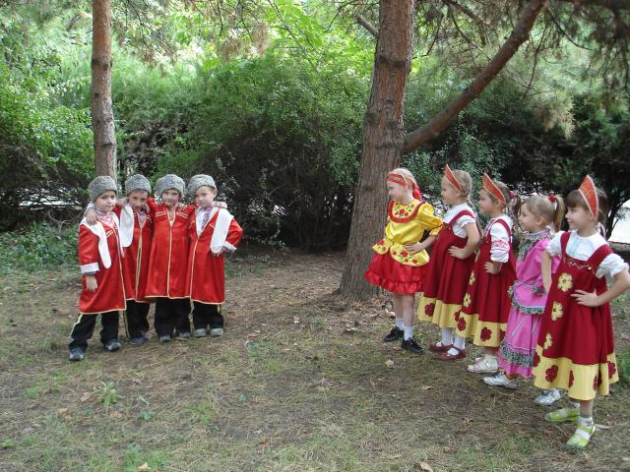
В народных играх много юмора, шуток, со­ревновательного задора; движения точны и образны, часто сопровождаются неожидан­ными веселыми моментами, заманчивыми и любимыми детьми считалками, жеребьевками, потешками.

Slide 2
Зачины являются как бы игровой прелюдией, дают возможность быстро орга­низовать игроков, настроить их на объектив­ный выбор водящего, безоговорочное и точ­ное выполнение правил. Этому способствуют ритмичность, напевность или характерное скандирование считалок, предшествующих игре:
Катился горох по блюду,
Ты води, а я не буду.
Я куплю себе дуду
И по улице пойду, Громче, дудочка, дуди:
Мы играем, ты води.
Шла кукушка мимо сети,
А за нею малы дети,
Кукушата просят пить,
Выходи — тебе водить.

Slide 3
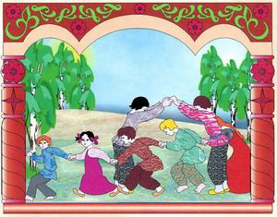
Помимо считалок, существуют и жеребьевки, которые также создают эмоциональное на­строение и увлекают самим процессом игры. Они применяются в тех случаях, когда детям необходимо разделиться на команды. На­пример, игроки выбирают путем считалки сначала двух детей, а они, договорившись, кто из них как будет называться, встают в пару и, подняв вверх соединенные руки, образуют воротца. Остальные играющие друг за другом проходят или пробегают в эти во­ротца. Последнего ворота задерживают: иг­роки опускают руки и тихо спрашивают:
Конь вороной остался под горой.
Выбираешь какого коня:
Сивого или златогривого?
Играющий встает позади того, кого выбрал. Таким способом все дети делятся на две команды и начинается игра. В жеребьевке могут быть и более короткие загадки: «Красное яблочко или золотое блюдечко?», «Ниточка или иголочка?» и т. п. ( перетяжки)

Slide 4
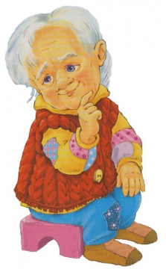
В некоторых народных играх перед их началом применяются забавные певалки. Например, выбирая водящего, все играющие садятся в круг и нараспев говорят:
Кто засмеется,
Губа задерется.
Раз, два, три, четыре, пять,
С этих пор молчать!
Все стараются не проронить ни слова и не засмеяться. Самый выдержанный из детей становится водящим. Постепенно «Молчанка» приобрела вид самостоятельной игры. На­пример, перед началом все садятся и хором произносят:
Первенчики, бубенчики,
Летали голубенчики
По свежей росе,
По чужой полосе.
Там чашки, орешки,
Медок, сахарок,
Молчок!
Тому, кто не выдержит и засмеется, назна­чают фант и предлагают исполнить танец, спеть песенку и т. д.

Slide 5
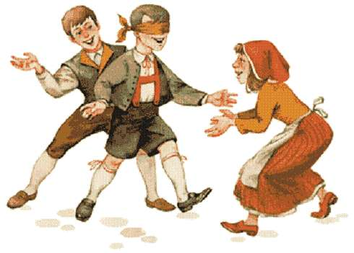
Певалки имеют место и в самом содержании народных игр. Например, в игре «Уголки» водящий подходит к кому-либо из стоящих в «уголке» (очерченном на земле круге) и говорит:
Мышка, мышка,
Продай уголок да шильце,
За мыльце,
За белое полотенце,
За зеркальце!
После этих слов все играющие меняются уголками (перебегают), а водящий старается занять свободный уголок.
В игре «Ключи» содержание игровых дей­ствий аналогично: водящий подходит к игро­ку, стоящему в кругу среди играющих, и
спрашивает: «Где ключи?» Тот отвечает, указывая рукой направление: «Там постучи». В это время все меняются местами.
В игре «Жмурки» водящему завязывают гла­за, а затем происходит такой диалог: «Кот, кот, на чем стоишь?» Жмурка: «На квашне». «Что в квашне?» Жмурка: «Квас». «Лови мышей, а не нас». После чего начинается игра: все разбегаются, жмурка ловит.

Slide 6
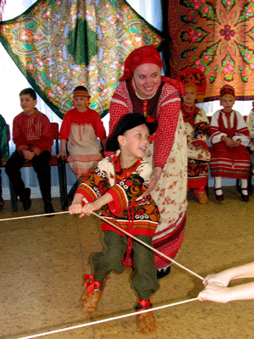
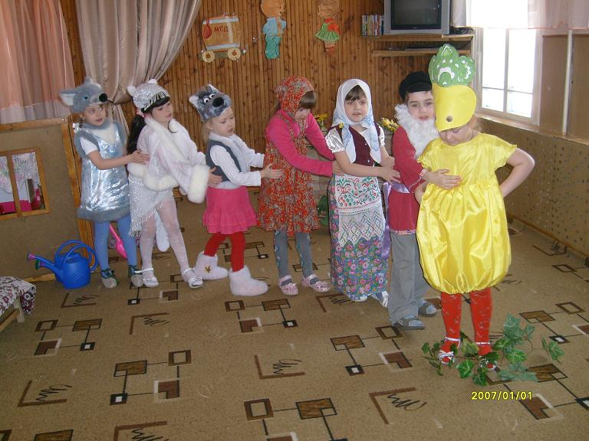
Объясняя новую народную игру, в которой есть зачин (считалка, певалка или жеребьев­ка), взрослому не следует предварительно разучивать с детьми текст, его желательно ввести в ход игры неожиданно. Такой прием доставит детям большое удовольствие и избавит их от скучного трафаретного зна­комства с игровым элементом. Ребята, вслу­шиваясь в ритмичное сочетание слов, при повторении игры легко запоминают зачин. Объяснение новой игры может проходить по-разному, в зависимости от ее вида и со­держания.

